Slide 1
漢字書き順教材 教育出版 2年（1）
視覚障害児の発達と教育の探求
佐島研究室
Office Sashima

Slide 2
教育出版 ２年生の漢字一覧（1/2）
本資料
上巻
つづけてみよう 書 記 活 曜 朝
声のものさしをつかおう 声 読
「えいっ」 行 言 通 今 黄 色 思 星 夜 電 何 船 汽
ひろい公園 聞 公 園 話
画と書きじゅん 画 線 点 数 馬 方 工 羽
すみれとあり 春 道 高 近 地 自 分 外
かたかなで書く言葉 国 前 絵
図書館で本をさがそう 図
「生きものクイズ」を作ろう 作 週 間 答
なかまの言葉と漢字 親 兄 父 母 姉 弟 妹 昼 万 語 算 海 内
うれしくなる言葉 合 時 元 会
きつねのおきゃくさま 考 太 丸 心 切 夏 才
「言葉のなかまさがしゲーム」をしよう 細
話したいな、聞きたいな、夏休みのこと 組 場 楽
二つの漢字でできている言葉 牛 鳥 市 弓 毛 矢 同 古 門 光
わにのおじいさんのたからもの 頭 野 体 半 長 顔 紙 谷 岩
はんたいのいみの言葉，にたいみの言葉 強 弱
町の「すてき」をつたえます 科 友 室 理

Slide 3
教育出版 ２年生の漢字一覧（2/2）
下巻
さけが大きくなるまで 北 魚 秋 冬 広 食 回 帰 東 西 南
おもしろいもの、見つけたよ 少
ないた赤おに 家 角 当 戸 首 茶 引 毎 来 遠 後
「お話びじゅつかん」を作ろう 教 交
漢字の広場④ 漢字のつかい方と読み方 晴 社 歩 売 計 肉
「しかけ絵本」を作ろう 台
かさこじぞう 買 店 原 風 雪 米 歌 止 池 里 麦 寺
むかしのあそび 京
むかしのあそびを せつめいしよう 新 知 多
主語とじゅつ語 形 番 雲
こんなことができるようになったよ 走 直 用
音や様子をあらわす言葉 鳴
漢字の広場⑥ 組み合わせてできている漢字 明 刀
アレクサンダとぜんまいねずみ 午 黒

Slide 4
つづけてみよう
あたらしい漢字：書 記 活 曜 朝

Slide 5



Slide 6


Slide 7


Notes:
10画目を2分割

Slide 8

Notes:
10画目を2分割

Slide 9

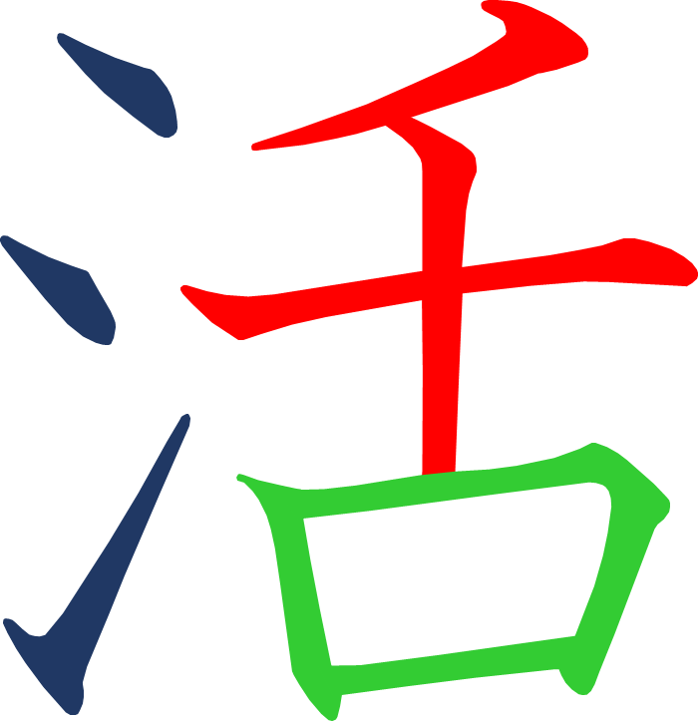
Notes:
3画目を2分割

Slide 10

Notes:
3画目を2分割

Slide 11
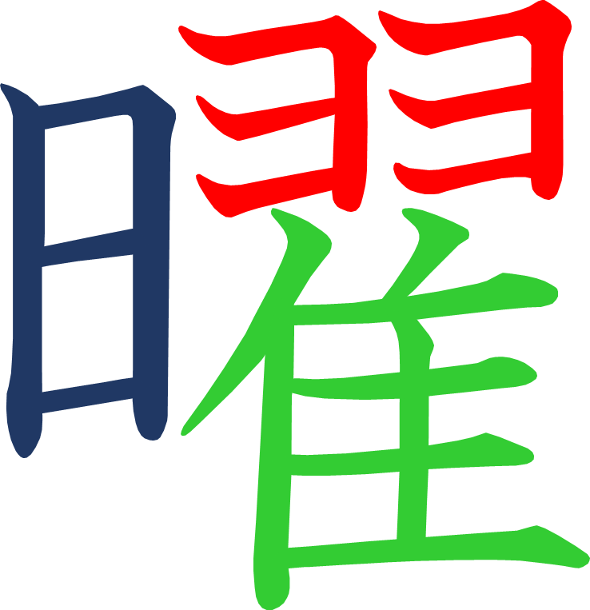
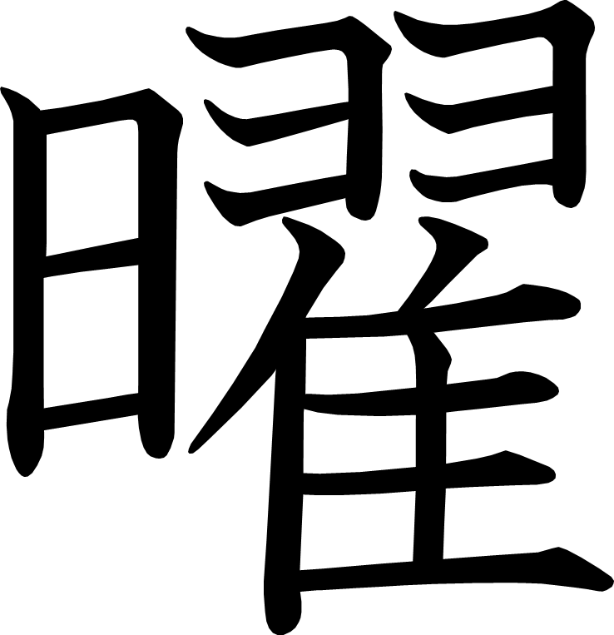

Slide 12
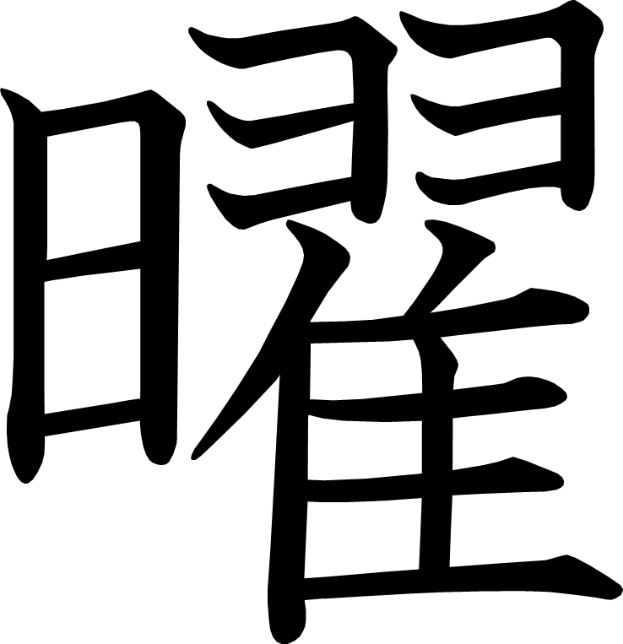

Slide 13
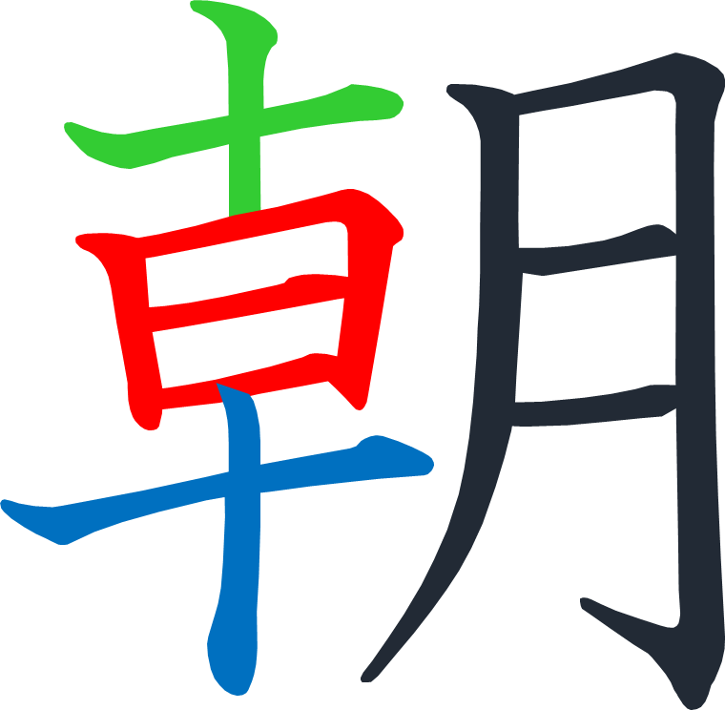
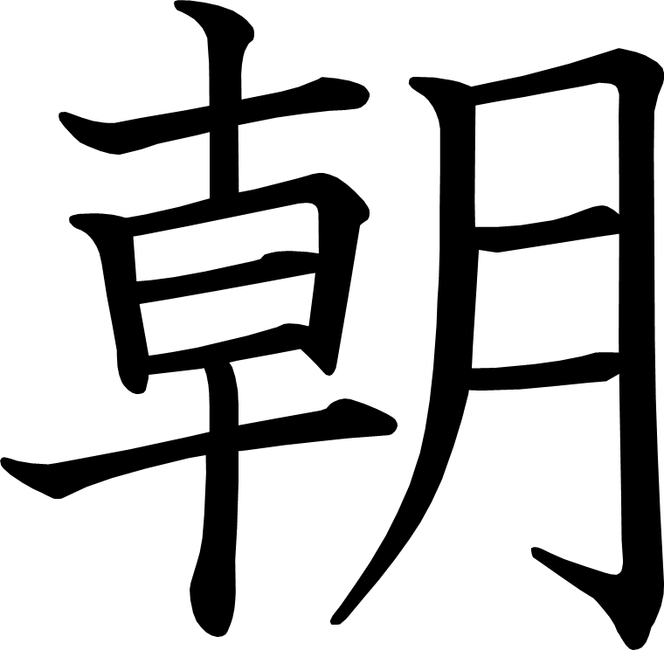
Notes:
10画目を2分割

Slide 14
Notes:
10画目を2分割

Slide 15
声のものさしをつかおう
あたらしい漢字：声 読

Slide 16
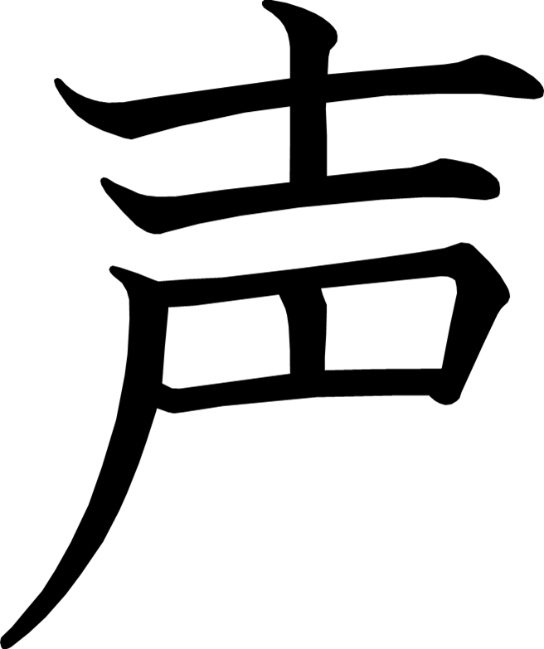


Slide 17
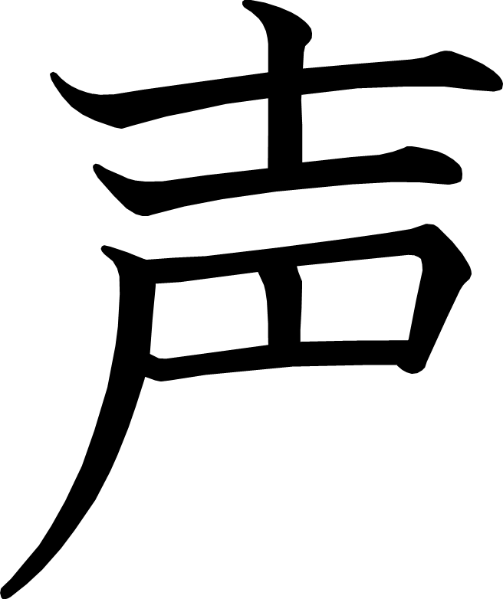

Slide 18

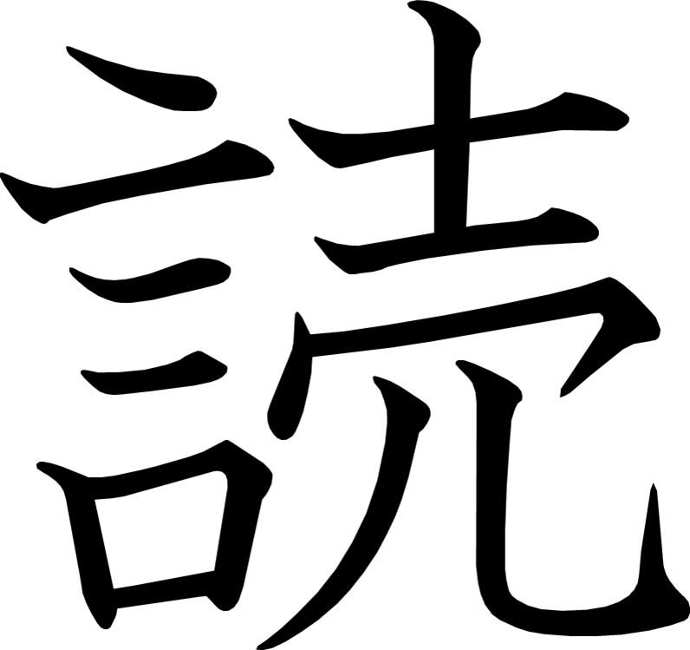
Notes:
12画目を2分割
14画目を2分割

Slide 19
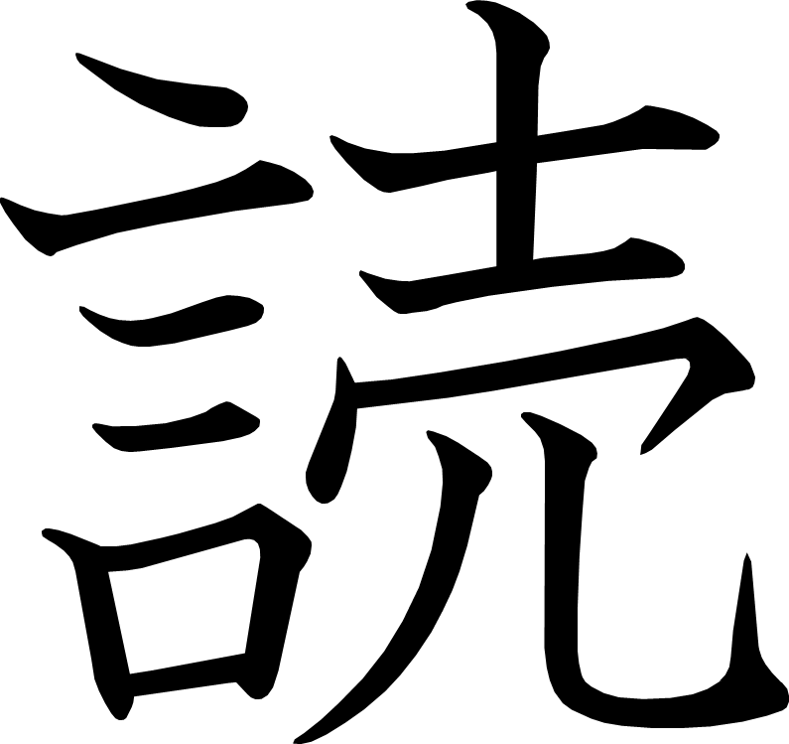
Notes:
12画目を2分割
14画目を2分割

Slide 20
「えいっ」
あたらしい漢字：行 言 通 今 黄 色 思 星 夜 電 何 船 汽

Slide 21
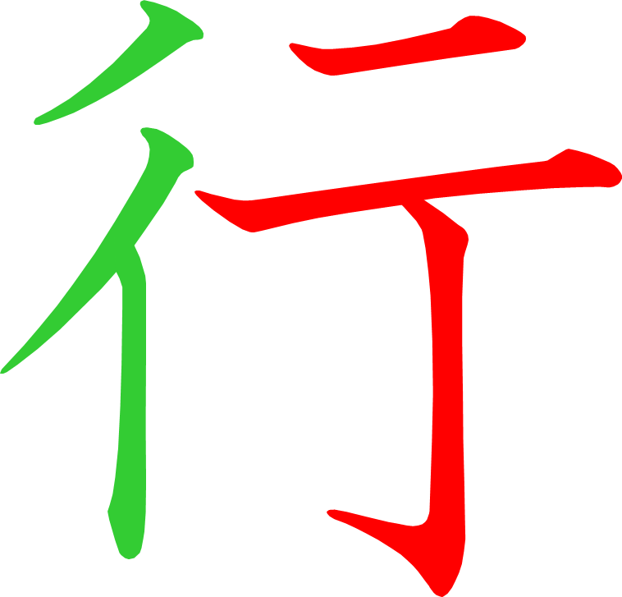
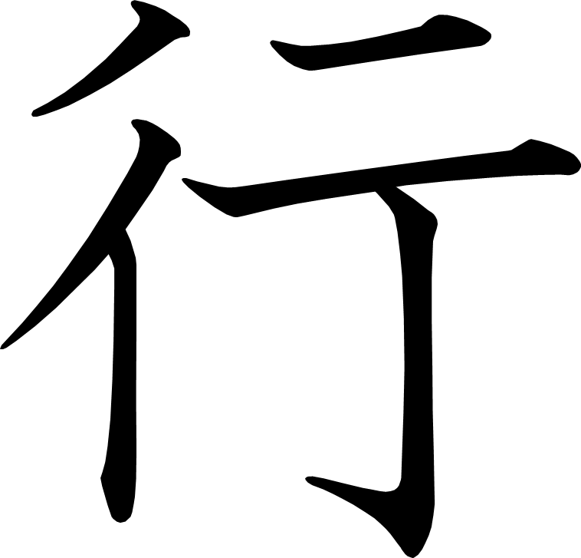
Notes:
6画目を2分割

Slide 22
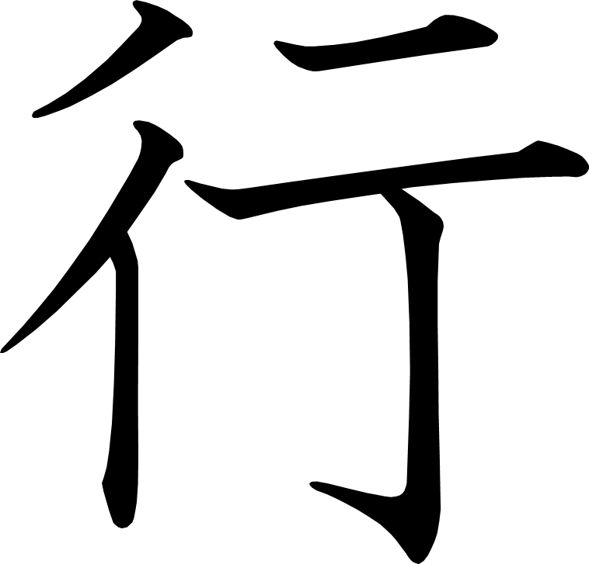
Notes:
6画目を2分割

Slide 23
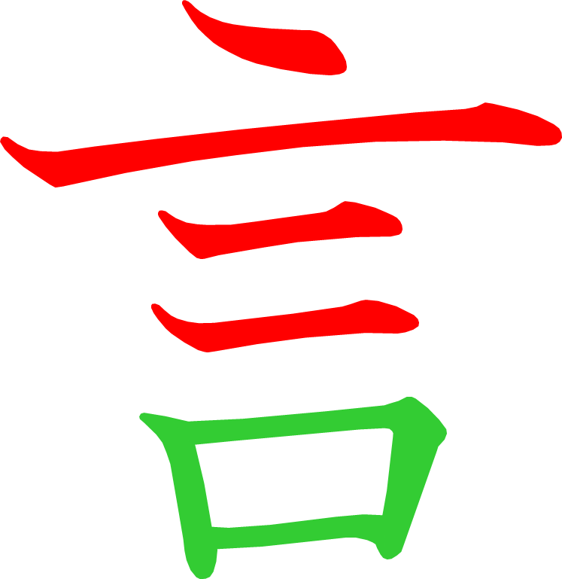


Slide 24


Slide 25


Notes:
1画目を2分割
4画目を2分割
9画目を2分割

Slide 26

Notes:
1画目を2分割
4画目を2分割
9画目を2分割

Slide 27


Notes:
4画目を2分割

Slide 28

Notes:
4画目を2分割

Slide 29



Slide 30


Slide 31


Notes:
2画目を2分割
6画目を2分割

Slide 32

Notes:
2画目を2分割
6画目を2分割

Slide 33


Notes:
7画目を2分割
8画目を2分割

Slide 34

Notes:
7画目を2分割
8画目を2分割

Slide 35



Slide 36


Slide 37


Notes:
6画目を2分割

Slide 38

Notes:
6画目を2分割

Slide 39


Notes:
3画目を2分割
13画目を2分割

Slide 40

Notes:
3画目を2分割
13画目を2分割

Slide 41


Notes:
4画目を2分割

Slide 42

Notes:
4画目を2分割

Slide 43
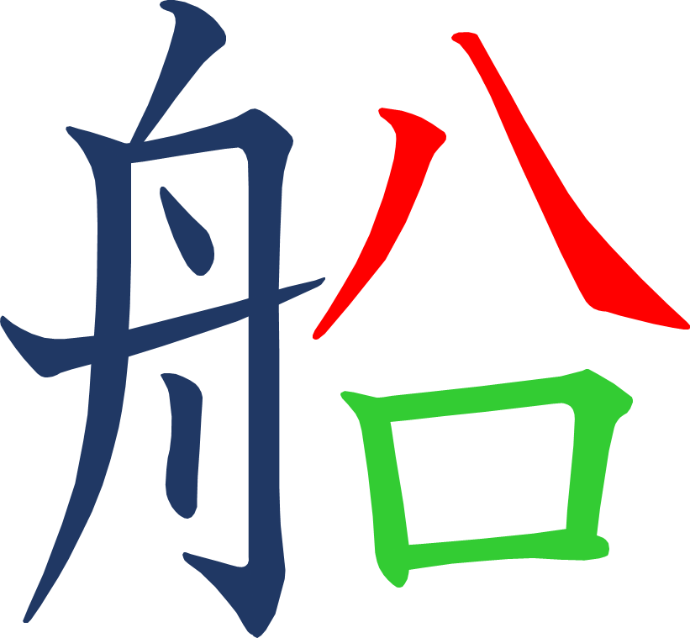

Notes:
3画目を2分割

Slide 44

Notes:
3画目を2分割

Slide 45


Notes:
3画目を2分割
7画目を2分割

Slide 46

Notes:
3画目を2分割
7画目を2分割

Slide 47
ひろい公園
あたらしい漢字：聞 公 園 話

Slide 48
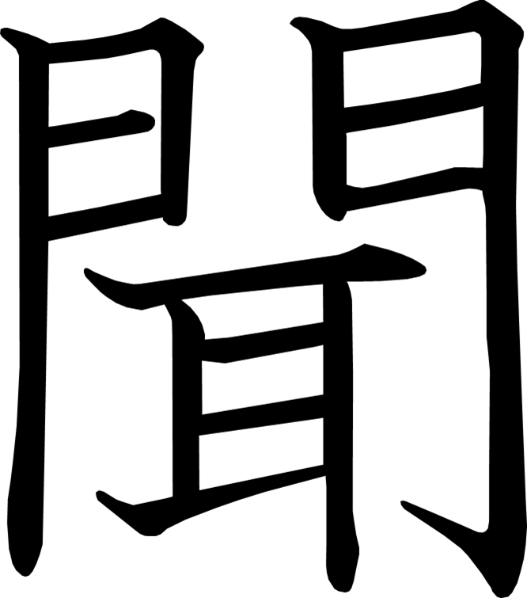

Notes:
6画目を2分割

Slide 49
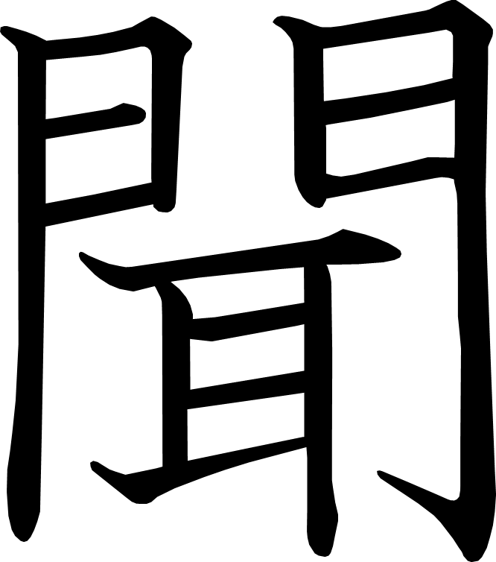
Notes:
6画目を2分割

Slide 50


Notes:
3画目を2分割

Slide 51

Notes:
3画目を2分割

Slide 52



Slide 53


Slide 54
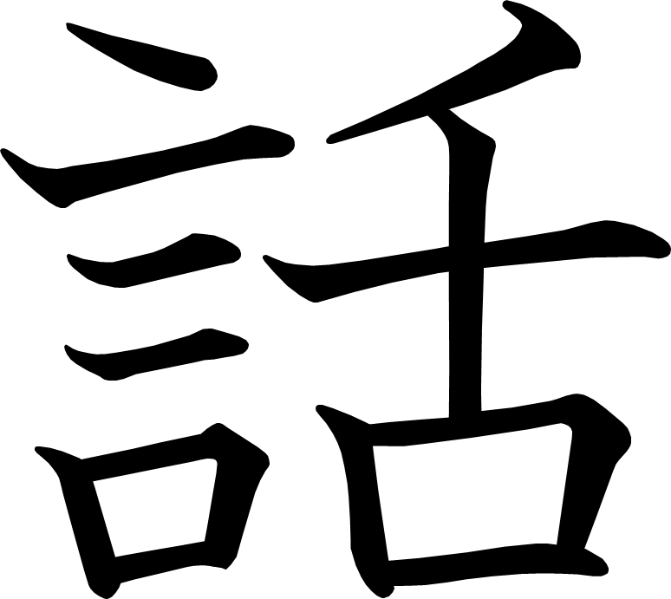
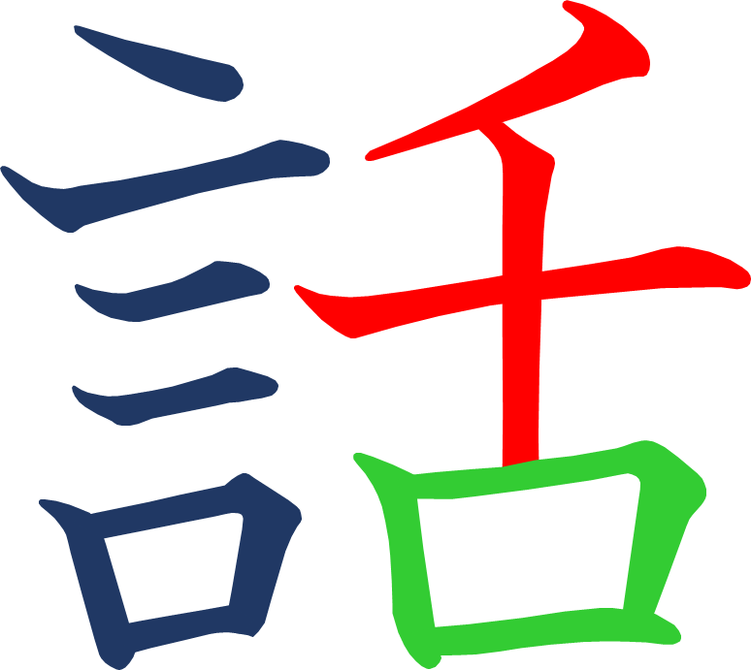

Slide 55
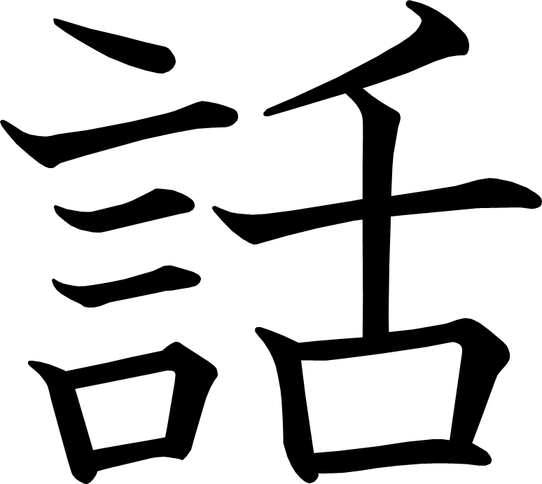

Slide 56
画と書きじゅん
あたらしい漢字：画 線 点 数 馬 方 工 羽

Slide 57



Slide 58


Slide 59
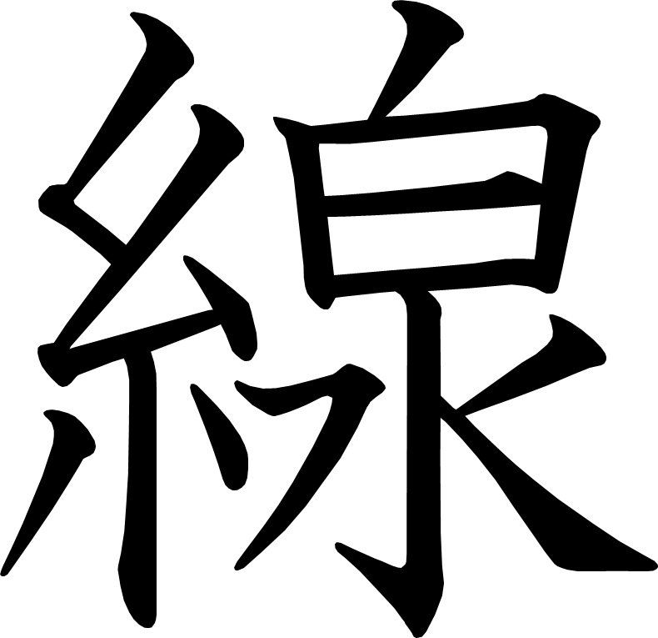

Notes:
1画目を2分割
2画目を2分割
12画目を2分割
13画目を2分割

Slide 60
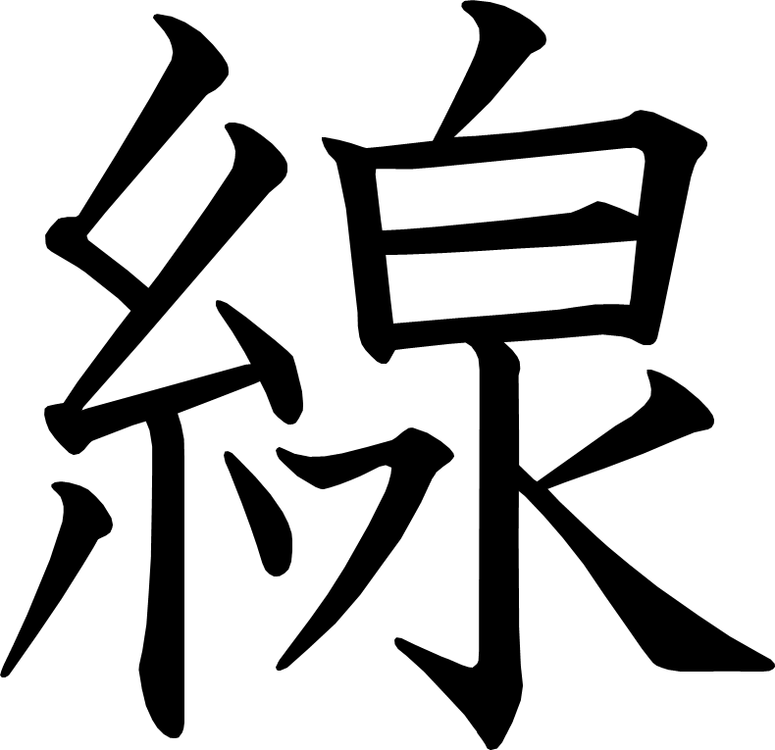
Notes:
1画目を2分割
2画目を2分割
12画目を2分割
13画目を2分割

Slide 61



Slide 62


Slide 63
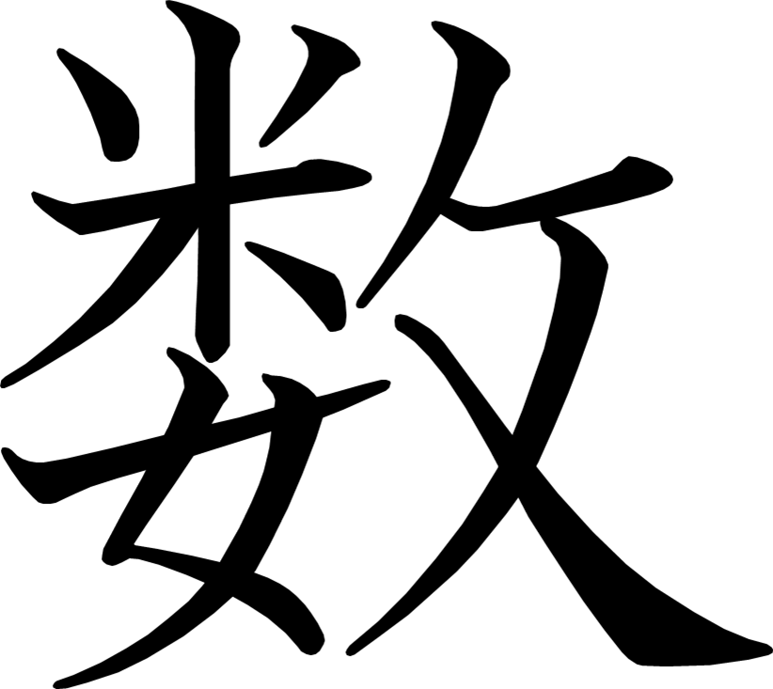
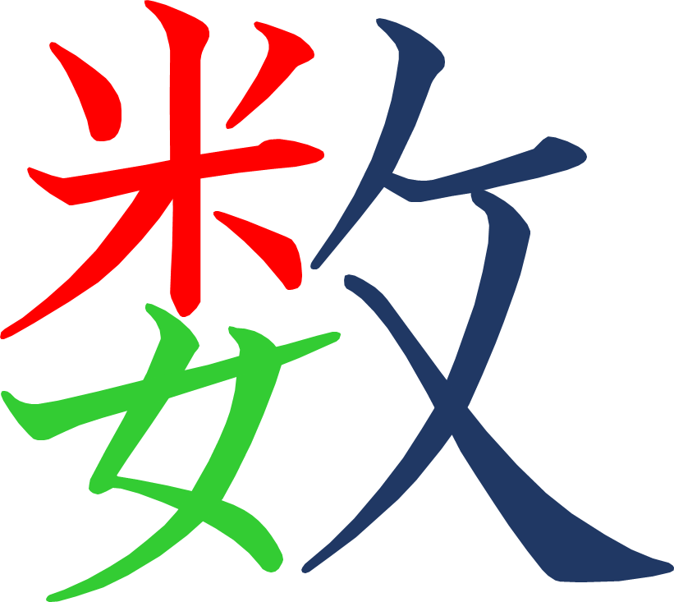

Slide 64
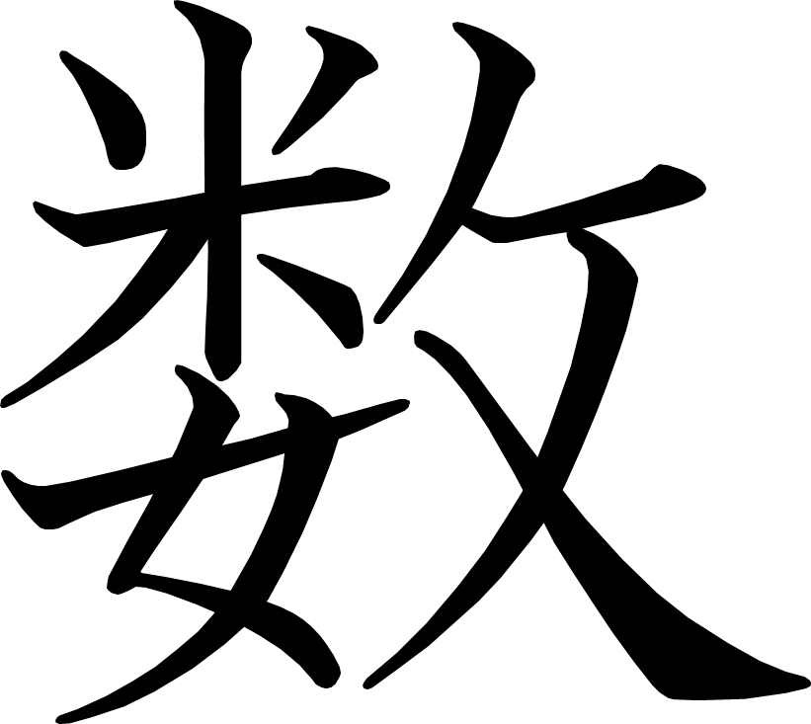

Slide 65
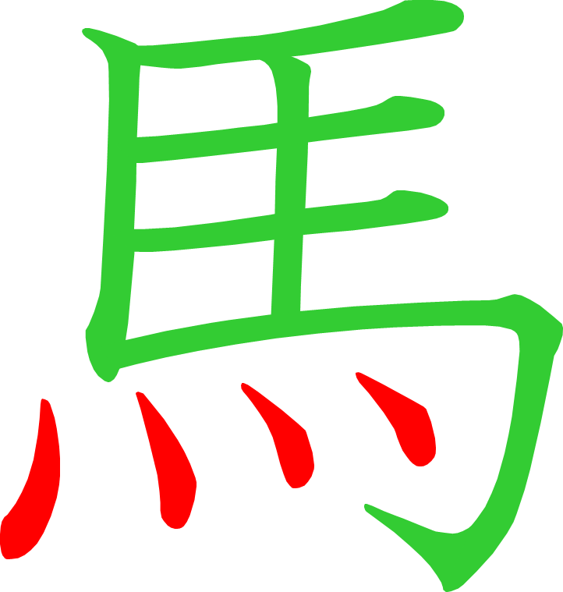

Notes:
6画目を2分割

Slide 66

Notes:
6画目を2分割

Slide 67
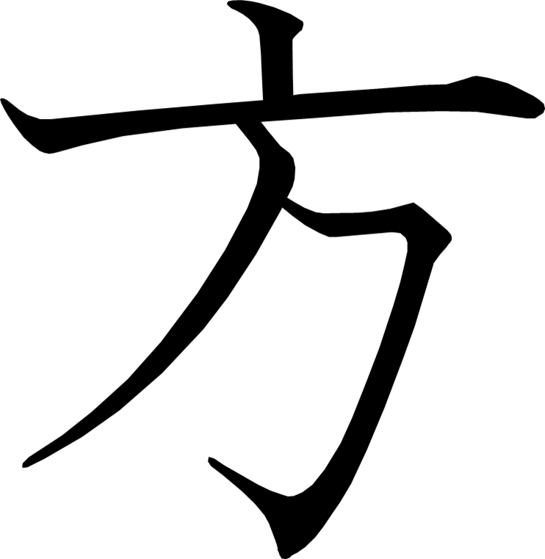

Notes:
3画目を3分割

Slide 68
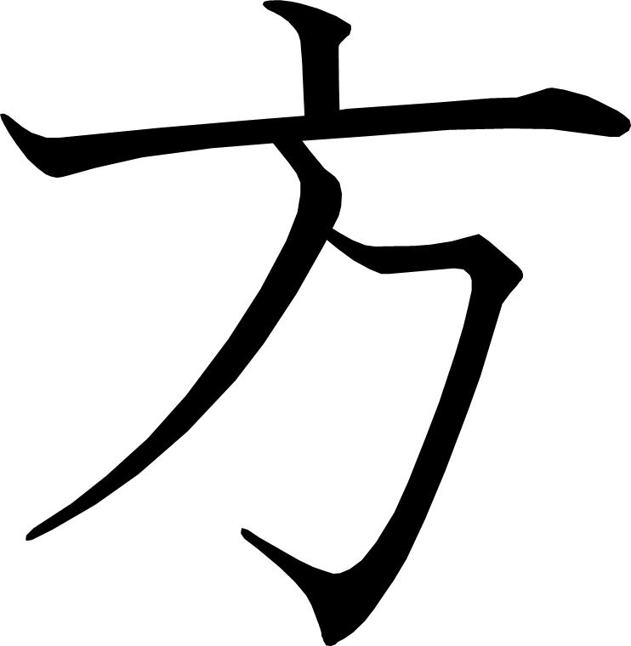
Notes:
3画目を3分割

Slide 69



Slide 70


Slide 71
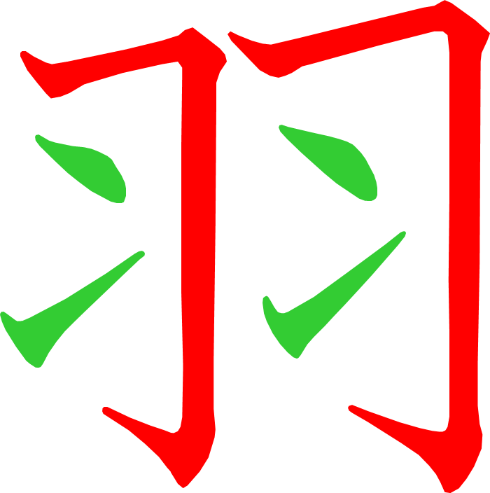

Notes:
1画目を2分割
4画目を2分割

Slide 72

Notes:
1画目を2分割
4画目を2分割

Slide 73
すみれとあり
あたらしい漢字：春 道 高 近 地 自 分 外

Slide 74



Slide 75


Slide 76


Notes:
11画目を2分割

Slide 77

Notes:
11画目を2分割

Slide 78
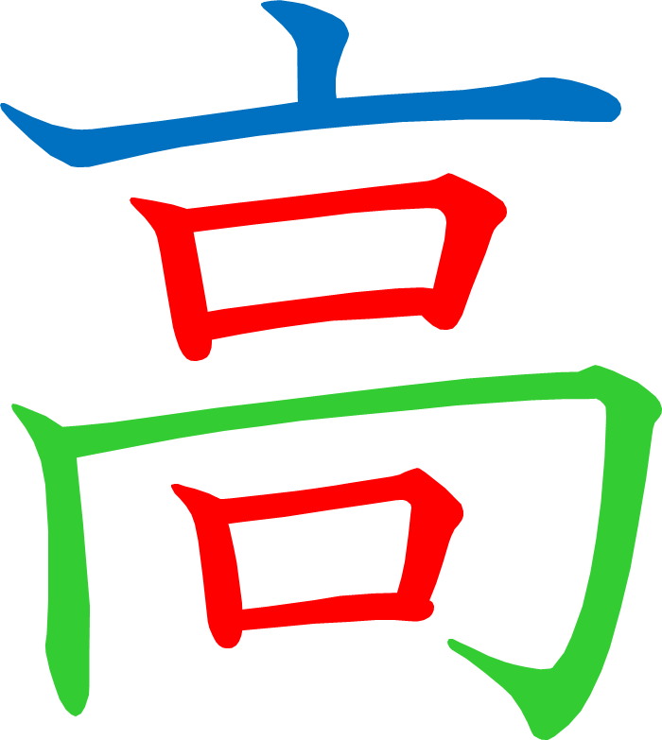

Notes:
7画目を2分割

Slide 79
Notes:
7画目を2分割

Slide 80


Notes:
6画目を2分割

Slide 81

Notes:
6画目を2分割

Slide 82


Notes:
4画目を2分割
6画目を2分割

Slide 83

Notes:
4画目を2分割
6画目を2分割

Slide 84



Slide 85


Slide 86


Notes:
3画目を2分割

Slide 87

Notes:
3画目を2分割

Slide 88
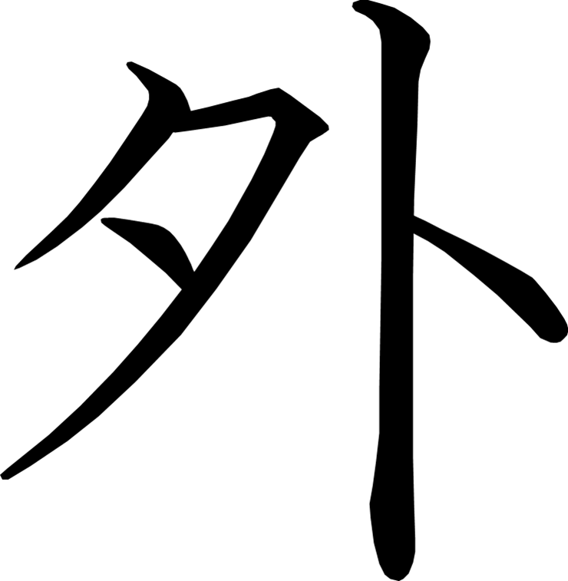

Notes:
2画目を2分割

Slide 89
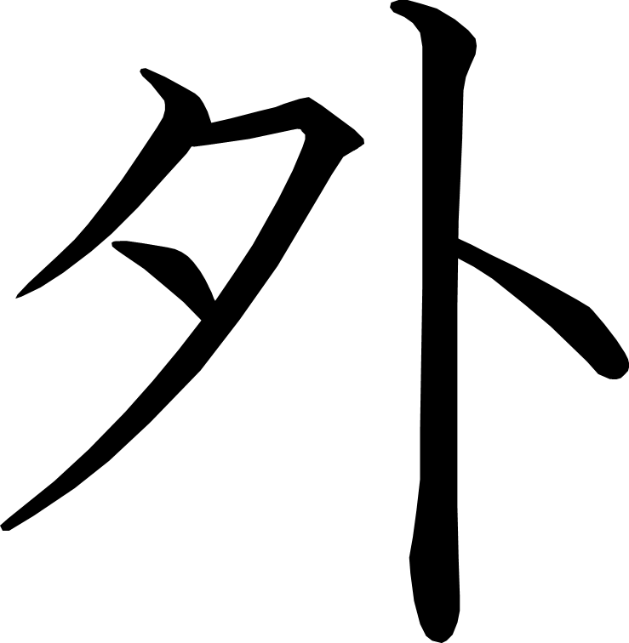
Notes:
2画目を2分割

Slide 90
かたかなで書く言葉
あたらしい漢字：国 前 絵

Slide 91



Slide 92


Slide 93


Notes:
5画目を2分割
9画目を2分割

Slide 94

Notes:
5画目を2分割
9画目を2分割

Slide 95
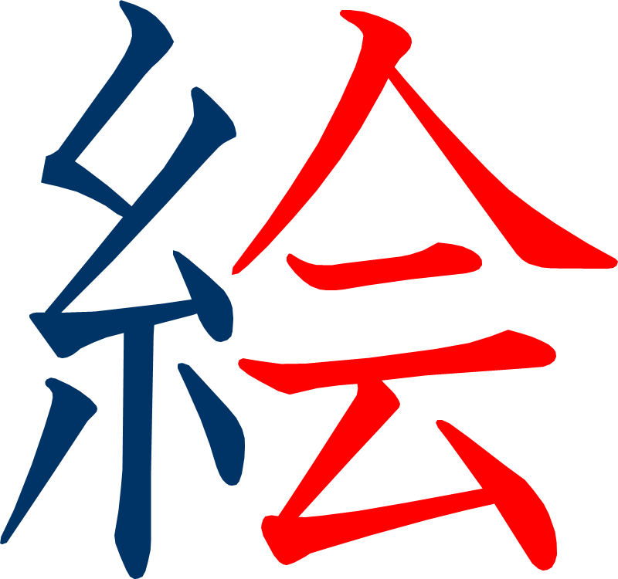
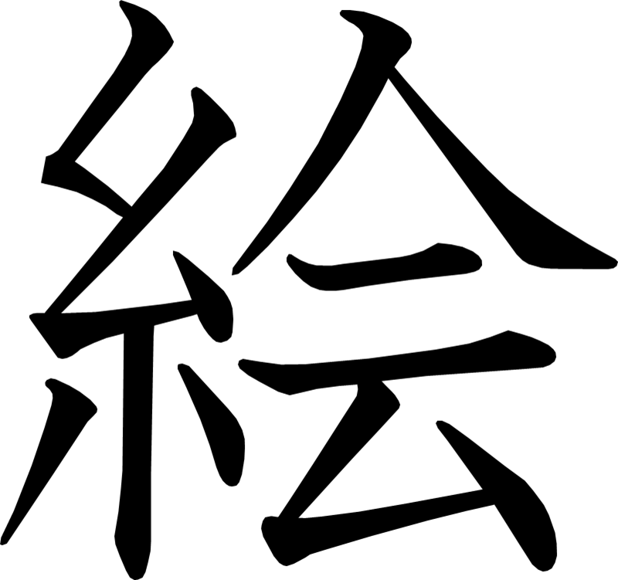
Notes:
1画目を2分割
2画目を2分割
11画目を2分割

Slide 96
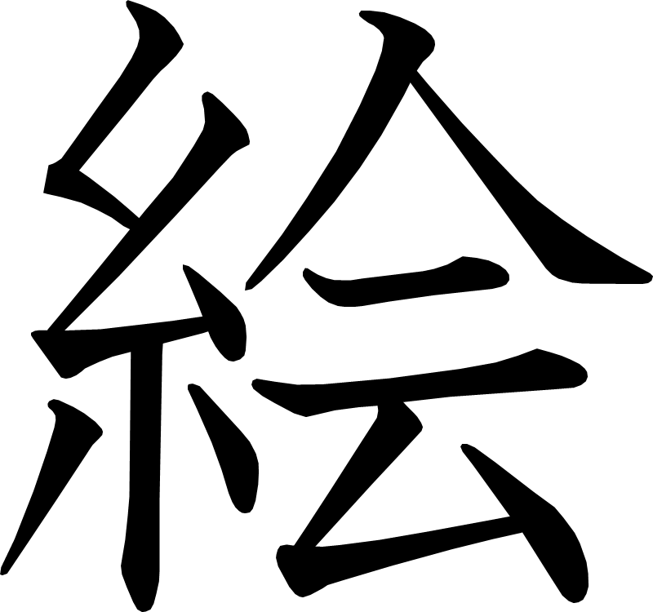
Notes:
1画目を2分割
2画目を2分割
11画目を2分割

Slide 97
図書館で本をさがそう
あたらしい漢字：図

Slide 98



Slide 99


Slide 100
「生きものクイズ」を作ろう
あたらしい漢字：作 週 間 答

Slide 101



Slide 102


Slide 103


Notes:
2画目を2分割
10画目を2分割

Slide 104

Notes:
2画目を2分割
10画目を2分割

Slide 105
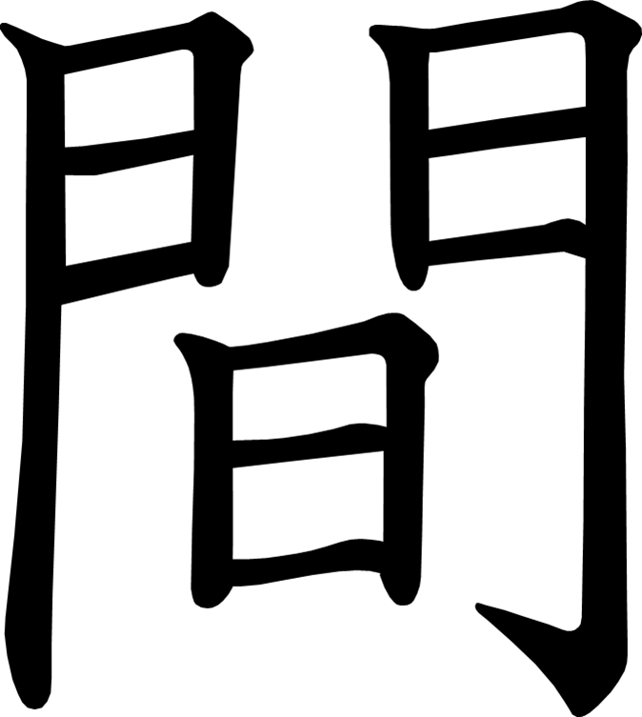

Notes:
6画目を2分割

Slide 106
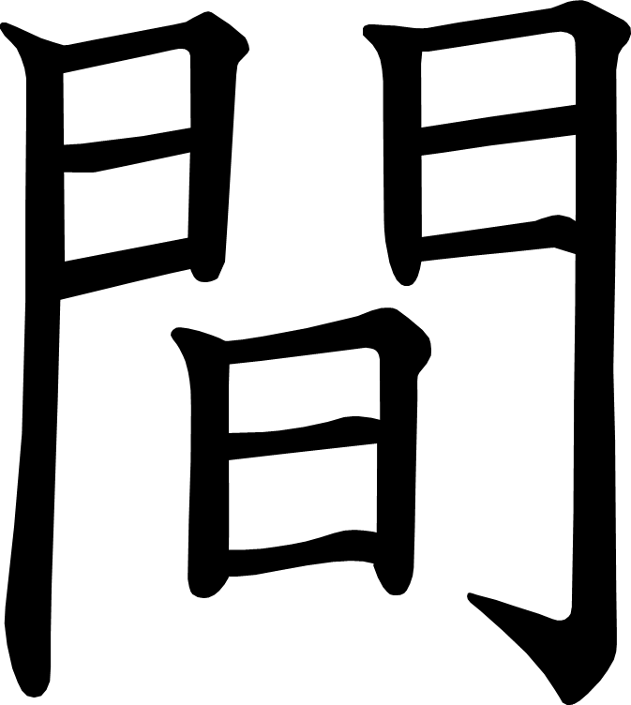
Notes:
6画目を2分割

Slide 107



Slide 108


